Slide 1
NETEASE GAMES · CUSTOMER SERVICE
Chatbot 相关的事项分享
AI-Assisted Live Service Chatbot · Review & Methodology
qzt · 精灵运营部月度分享 · 2026.07
—— 网易内部商业机密，请勿外传 ——
網易 NETEASE

Slide 2
目录
Contents · Chatbot Sharing
01
项目背景
02
困难与解法
机器人一环扣一环，chatbot 是最后一环
采纳率为什么低？我们做了什么
03
方法论沉淀
04
未来愿景
从 embedding 到「面粉与蛋糕」
手动 → 半托管 → 全托管
网易游戏 · 精灵运营部 · 客服业务
02

Slide 3
“
一个玩家进线，背后是一条环环相扣的 AI 流水线。
而 chatbot，是直接面向客服的最后一环。
— 它能不能用、好不好用，决定了前面所有环节的价值能否兑现
网易游戏 · 精灵运营部 · 客服业务
03

Slide 4
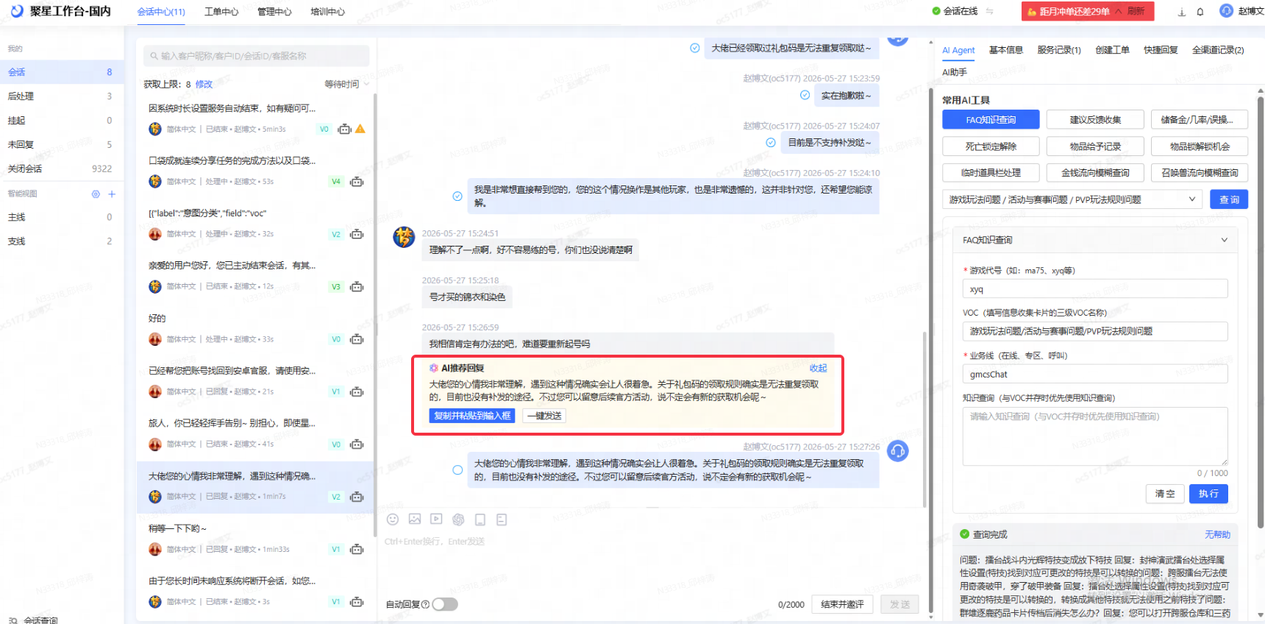
1
Chatbot 长什么样
In the agent workbench
1
嵌在聚星工作台会话流中
🤖 AI 推荐回复
玩家话术下方实时浮现「AI 推荐回复」
“理解大佬的心情，可以多留意后续活动哦~”
复制并粘贴到输入框
一键发送
2
三种使用方式
一键发送 · 复制到编辑框 · 手动复制
3
后验证拦截
不可用话术→拦截，显示「暂无话术推荐」
4
0428 正式上线
覆盖 ma75(光遇) + xyq(梦幻西游) 等业务线
聚星工作台真实界面 —— 红框处即 chatbot 推荐话术
网易游戏 · 精灵运营部 · 客服业务
04

Slide 5
1
机器人一环扣一环
An end-to-end AI service pipeline
→
→
→
VOC 意图识别
AX 工具执行
Chatbot
人工客服
进人工前对话 → 三级意图
一个VOC调一个工具 查知识库/数据/后台
工具结果+上下文 → 推荐话术
一键发送 / 编辑 / 复制
!
上游决定下游：VOC 不准→工具调错→话术再漂亮也没用。chatbot 是最后一环，也是「兜底」与「放大器」。
!
chatbot 的输入：① AX 工具执行结果(主) ② 玩家与客服上下文 ③ 玩家当前发言 → 输出一句可直接用的推荐话术。
网易游戏 · 精灵运营部 · 客服业务
05

Slide 6
1
上线成果速览
Key metrics since 0428
3.80%
66.61%
55.10%
辅助占比
话术推荐率
推荐可用率
理论上限 36.7%，约 9 倍空间
有多少消息生成了推荐
推荐话术中可用的比例
从 5/8 的 2.03% 到 5/27 的 4.88%，闲聊能力、提示词优化每次迭代都带来肉眼可见的跃升 —— 但距离天花板，我们才走了不到 1/9。
网易游戏 · 精灵运营部 · 客服业务
06

Slide 7
大模型靠啥理解文字？
📖 知识加油站
Word Embedding · 词嵌入
充值
没到账
退款
封号
[0.82, -0.11, …]
[0.79, -0.09, …]
[0.75, 0.20, …]
[-0.30, 0.66, …]
1
文字 → 向量：模型把每个词变成一串数字(向量)，意思相近的词向量也相近——“充值”和“没到账”挨得近，“封号”离得远。
2
这是 VOC 识别的底层：玩家说“我钱扣了东西没给我”，模型靠 embedding 判断它和“充值未到账”是一类，不需写死规则。
3
这也是 chatbot 的底层：理解上下文、匹配知识库、生成话术，全靠把语言压进同一个“语义空间”再计算距离。
💡 一句话：embedding 把「语言」翻译成机器能算的「坐标」。
网易游戏 · 精灵运营部 · 客服业务
07

Slide 8
2
采纳率为什么上不去？
Three bottlenecks
① 客服操作习惯
② 上游 AX 结果
③ 话术拦截过严
习惯自己打字，点选推荐的意愿待提升。工具再好，不用 = 0。
进人工只自动调一次工具，VOC 错了/玩家提新问题，结果就不匹配，话术失真。
后验证为保质量拦掉不少话术，可用推荐量被过滤过多。
一个产品问题，一半在技术，一半在人。
网易游戏 · 精灵运营部 · 客服业务
08

Slide 9
2
我们做了什么
What we did & what's next
A 优化工作流
B 补高频知识库
C 调拦截策略
补充闲聊/安抚类话术；禁止“收到”“稍等”类废话。闲聊能力上线后曲线明显抬升。
针对高频场景补充识别与话术，提高推荐命中率。
保证质量前提下释放推荐量，平衡“可用率”与“覆盖率”。
→ 规划中：二次动态 VOC 总结调用 skill
不再只调一次工具——玩家意图变了，系统按「信息量」动态再识别一次、再调一次，自动纠偏。
网易游戏 · 精灵运营部 · 客服业务
09

Slide 10
03 · 方法论
同样一袋面粉，
可以做成馒头，也可以做成蛋糕。
原料没变，关键看你怎么塑造、放在什么位置。
—— 同样的 AX 工具结果，提示词与方法不同，做出的话术天差地别；
—— 同样的客服，不该被钉死在“打字员”，他可以是盯盘的指挥官。
网易游戏 · 精灵运营部 · 客服业务
10

Slide 11
3
原料相同，成果不同
Same flour, different cake
🌾 同样的“面粉”
🎂 不同的“蛋糕”
= 同一份 AX 工具结果
▲ 提示词/方法变通 → 话术可用率翻倍
= 同一个大模型底座
▲ 流程变通 → 二次 VOC 自动纠偏
= 同一批客服同事
▲ 角色变通 → 客服从“回复”到“盯盘”
基础资源是一样的，思路与方法不同，结果完全不同 —— 这就是产品运营的价值。
网易游戏 · 精灵运营部 · 客服业务
11

Slide 12
3
沉淀下来的四条方法论
Methodology distilled
1
先看上游，再看下游
采纳率低不一定是 chatbot 的锅——顺着 VOC→工具→话术追根因，别在最后一环死磕。
2
用数据说话，小步快跑
每次优化(闲聊、提示词)都能在曲线上看到跳变。先建指标，再谈优化。
3
技术问题，一半在人
客服不用，再好的推荐也是 0。降低操作成本、建立信任，和模型同等重要。
4
学会变通
同样的原料，换个思路就是另一个成果。面粉可以是蛋糕，客服可以是指挥官。
网易游戏 · 精灵运营部 · 客服业务
12

Slide 13
4
从手动回复，到全托管
Manual → Co-pilot → Auto-pilot
→
→
现在
下一步
愿景
手动辅助
半托管
全托管 · 智能盯盘
客服逐条点击「一键发送/复制」使用推荐
高置信话术自动发；低置信/有风险才提醒客服介入
机器人自动在发，没“堵车”不打扰；一个客服盯更多会话
核心理念：没有卡点就自动流转，有“堵车”(准确率低/有风险/需抉择)才提醒人介入。
网易游戏 · 精灵运营部 · 客服业务
13

Slide 14
“
好的问题，比答案更重要。
— 写在公司饭堂墙上的一句话
过去我们一直问：“怎么让话术更准？”但真正该问的也许是：
“客服到底需要什么样的辅助？”“我们用什么指标衡量它真的有用？”
网易游戏 · 精灵运营部 · 客服业务
14

Slide 15
AI 的「下半场」
升华 · The Second Half
From how to solve to what's worth solving
上半场
下半场
比拼怎么解题 —— 更强的模型、更高的准确率、更好的话术。
比拼定义对的问题 —— 该解决什么、怎么衡量价值、如何重塑人与 AI 的协作。
姚顺雨说，AI 的下半场，瓶颈不再是“能不能做到”，而是“做什么、怎么定义成功”。
chatbot 的下半场，不是更准的话术，而是 —— 重新定义客服与机器的关系。
网易游戏 · 精灵运营部 · 客服业务
15

Slide 16
面粉一样，
但我们要做最好的那块蛋糕。
Thanks · Q&A | 提问 · 讨论 · 一起把最后一环做扎实
网易游戏 · 精灵运营部 · 客服业务 | 邱梓涛
—— 网易内部商业机密，请勿外传 ——

